Slide 1
За семью печатями
Интеллектуальная игра

Slide 3
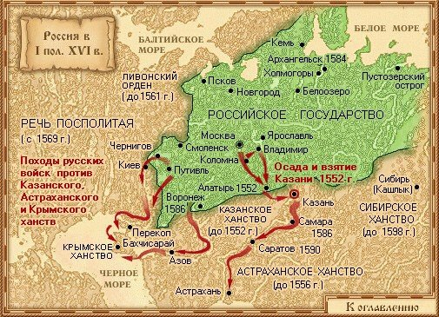
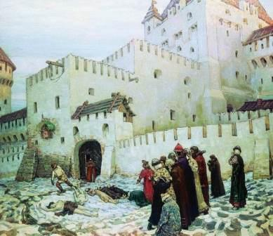

Slide 4
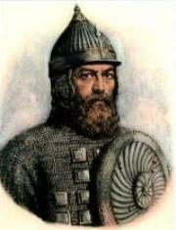
Князь Д. М Пожа́рский— русский национальный герой, военный и политический деятель.

Slide 5
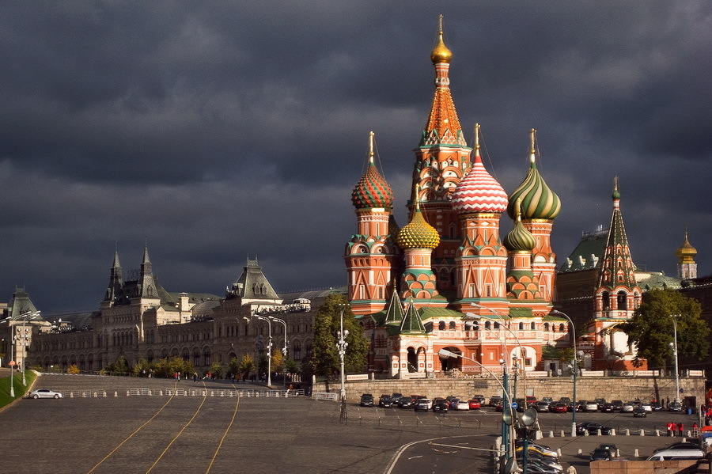

Slide 6
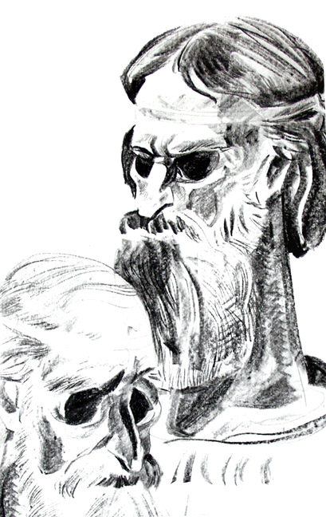
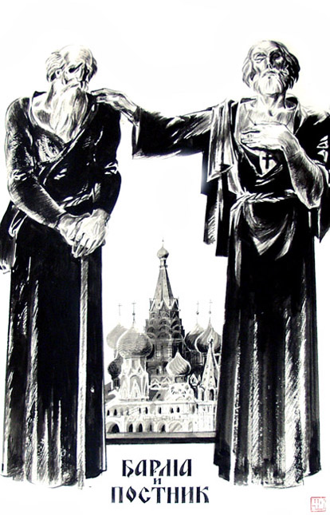

Slide 7
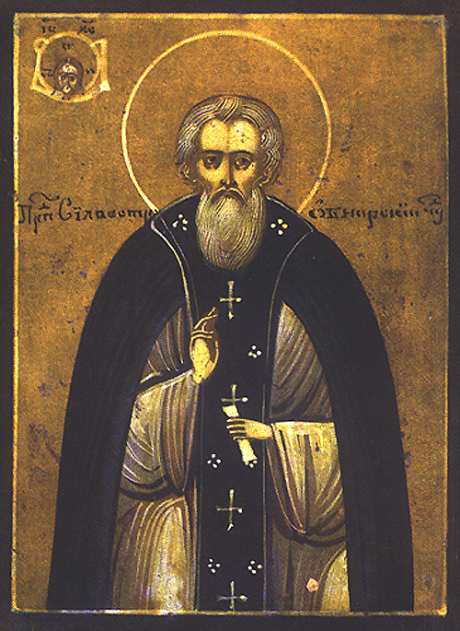
Сильверст

Slide 8
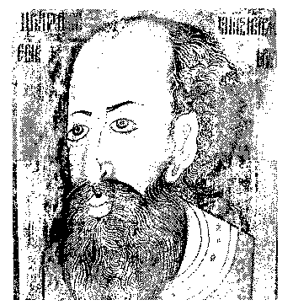
Иван Пересветов

Slide 9
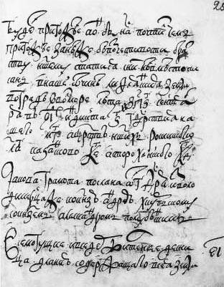
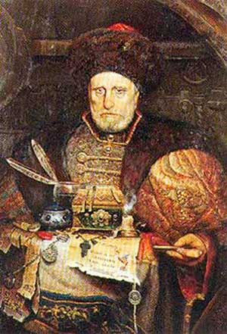
Князь А.М. Курбский

Slide 10
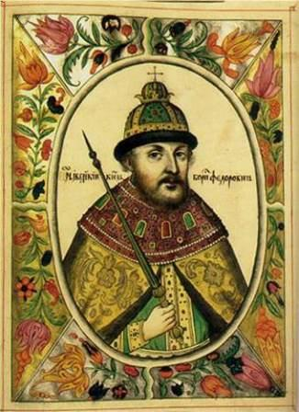
Б.Ф. Годунов
Notes:
Б.Ф. Годунов

Slide 11
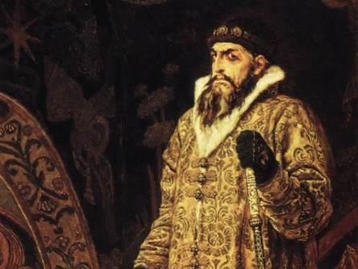
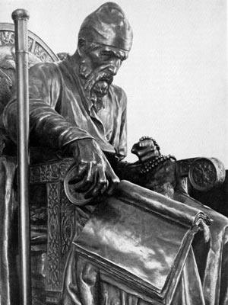
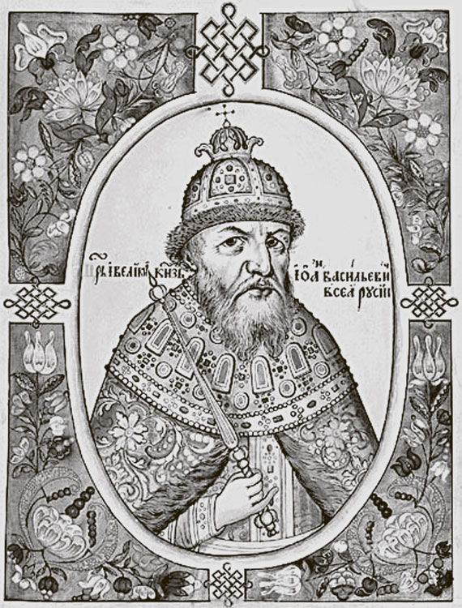

Slide 12
Время нашего расследования подошло к концу.
Но время вашей жизни,
дорогие ребята, продолжается.
Так распорядитесь им с умом!

Slide 13
Благодарим за внимание!

